Slide 1
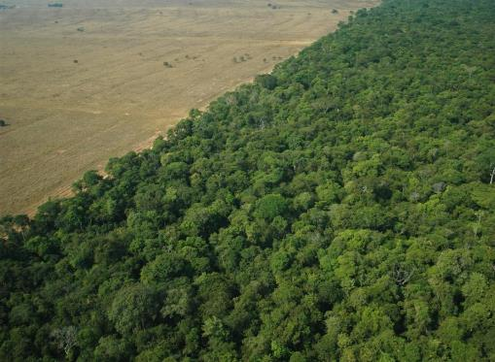
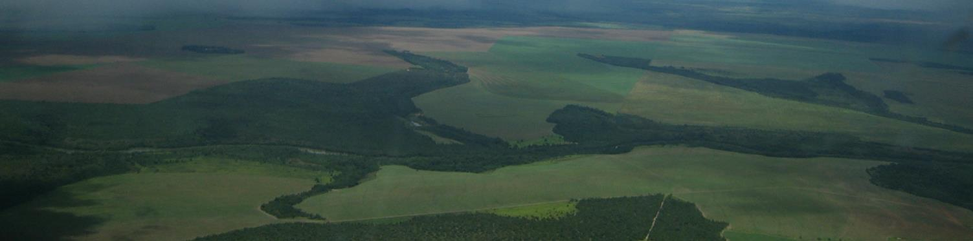
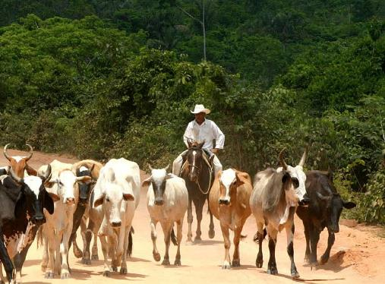
Agricultura sostenible y enfoque jurisdiccional: Lecciones aprendidas de Mato Grosso, Brasil, e Indonesia
Daniel Nepstad
President & Executive Director
Bogotá, November 3, 2015
Notes:
Photo with forest and farm?

Slide 2
Tendências Globais & Colômbia
Demanda por commodities “baixo desmatamento”
50+ empresas com compromissos

Slide 3
Tendências Globais & Colômbia
Demanda por commodities “baixo desmatamento”
50+ empresas com compromissos
Demanda por commodities “baixas emissões”
EU RED
EPA renewable fuel standard

Slide 4
Tendências Globais & Colômbia
Demanda por commodities “baixo desmatamento”
50+ empresas com compromissos
Demanda por commodities “baixas emissões”
EU RED
EPA renewable fuel standard
Risco de sustentabilidade = risco de investimento

Slide 5
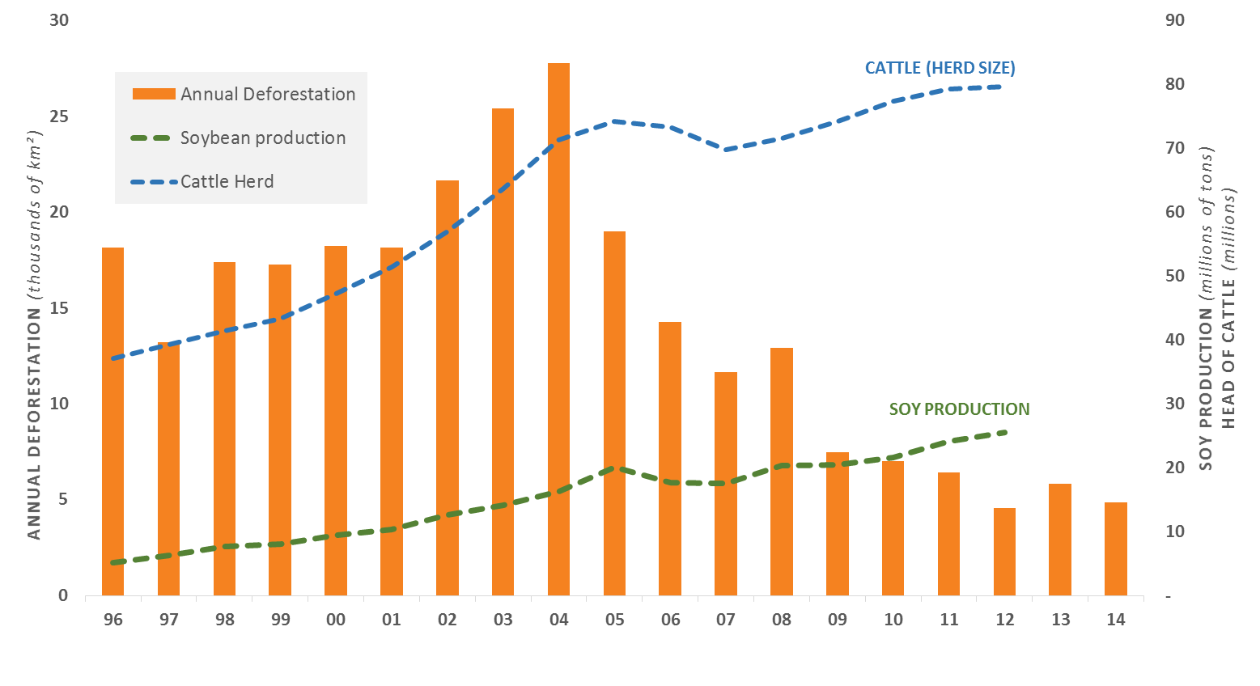
Brazil’s 76% Decline in Deforestation RESULT OF GOVERNMENT POLICIES, LAW ENFORCMENT, MORATORIA

Slide 6
INCREASING BEEF YIELDS—
REDUCED NEED FOR DEFORESTATION

Slide 7
Opções:
Propriedade, Usina, planta
Unidade de desempenho: fazenda, planta
Exemplo: certificação RSPO, Bonsucro
Setorial:
Unidade de desempenho: todas as fazendas de um commodity
Exemplo: Moratoria de Soja
Jurisdicional:
Unidade de desempenho: Municipio, Departamento, Nação
Exemplo: “Municipios Verdes”, Mato Grosso “Farm-Forest Pact”

Slide 8
Pilares da Sustentabilidade “Jurisdicional”
Metas,
Milestones
Governança
Multi-Setorial
Monitoreo
Incentivos

Slide 9
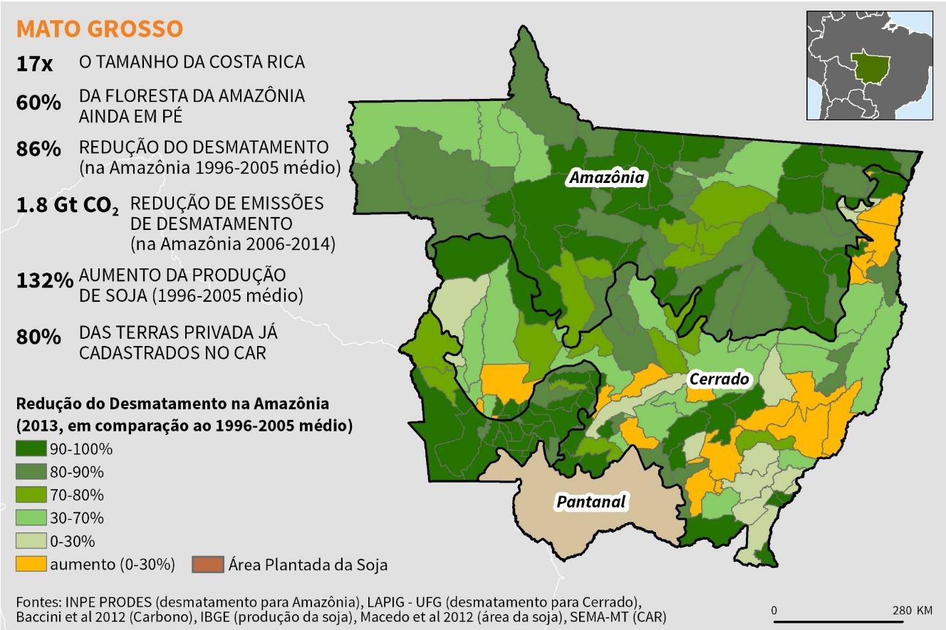

Mato Grosso: Sustentabilidade em Grande Escala

Slide 10
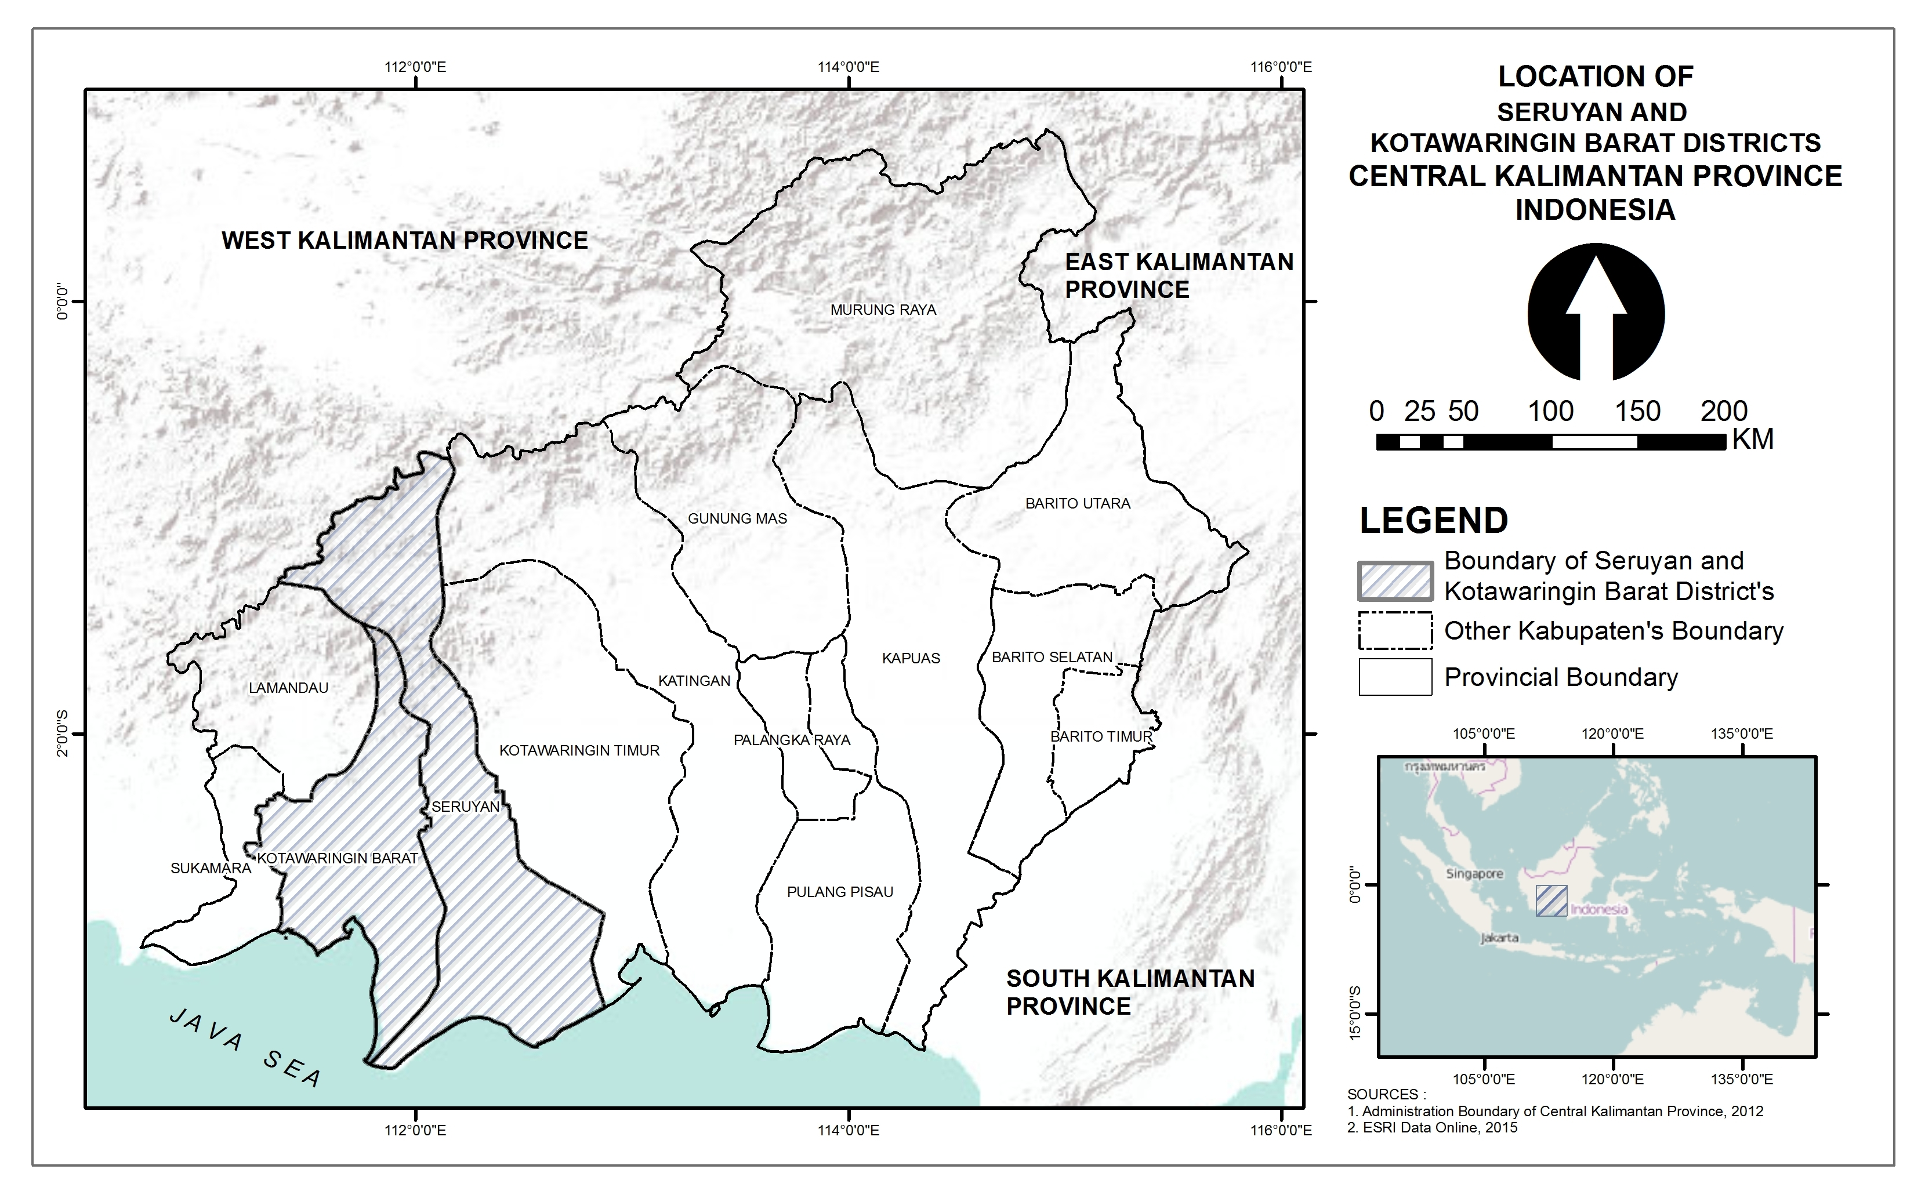
Central Kalimantan, Indonesia

Slide 11
Metas

Slide 12
Metas
Poucas metas chaves, “time-bound”
Setor produtivo, publico, privado, civil
Ambicioso mas factível

Slide 13
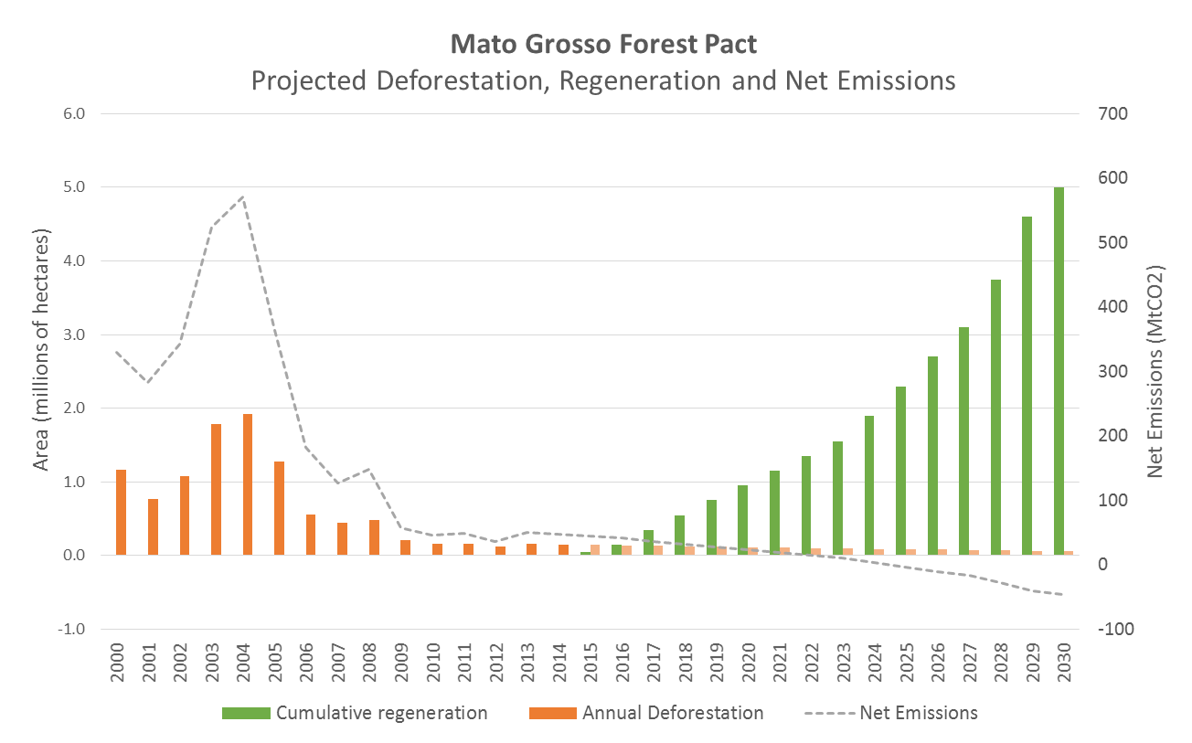
Possíveis metas florestais em Mato Grosso:
Reforestation reaches 5M ha in 2030;
Full Forest Code compliance
CO₂ emissions reach zero in 2021
Deforestation: 1,000 km2/yr today to
400 km2/yr in 2030

Slide 14
Central Kalimantan
80% redução de desmatamento ate 2020
11 para 20% da produção de óleo de palma de pequeno produtor
Óleo de palma desmatamento zero
Certificação jurisdicional RSPO

Slide 15
Incentivos

Slide 16
Sistemas Integrados de Incentivos
Os “missing carrots”
Incentivos financeiros, técnicos, administrativos, contratuais
“Pago por desempenho”
Exemplo: Projeto “Biocarbono” em Colômbia

Slide 17

Fundo Desempenho Territorial (Mato Grosso)
Premia desempenho ao nivel do produtor e municipio

Slide 18
Fundo Desempenho Territorial (Mato Grosso)
Premia desempenho ao nível do produtor e município
Enfoque em assistência técnica, inovação
Inclusão da agricultura familiar
Facilita investimento em produtores maiores
“Matching Fund” para engajar empresas
Acesso a reduções de emissões
Facilitar acesso as linhas de credito já existentes

Slide 19
Incentives for Territorial Performance
Rewards territorial and farm-level performance
Fosters partnerships between local governments, producers and businesses
Prioritizes smallholders and communities as it. . .

Slide 20
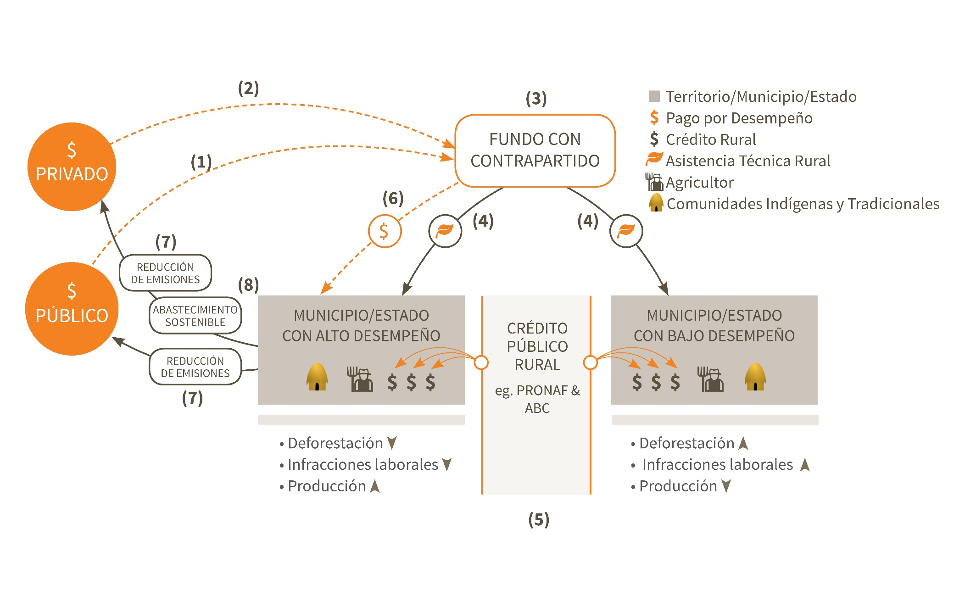
Fundo de Desempenho Territorial
Depiende de
disempeno

Slide 21
Monitoramento

Slide 22
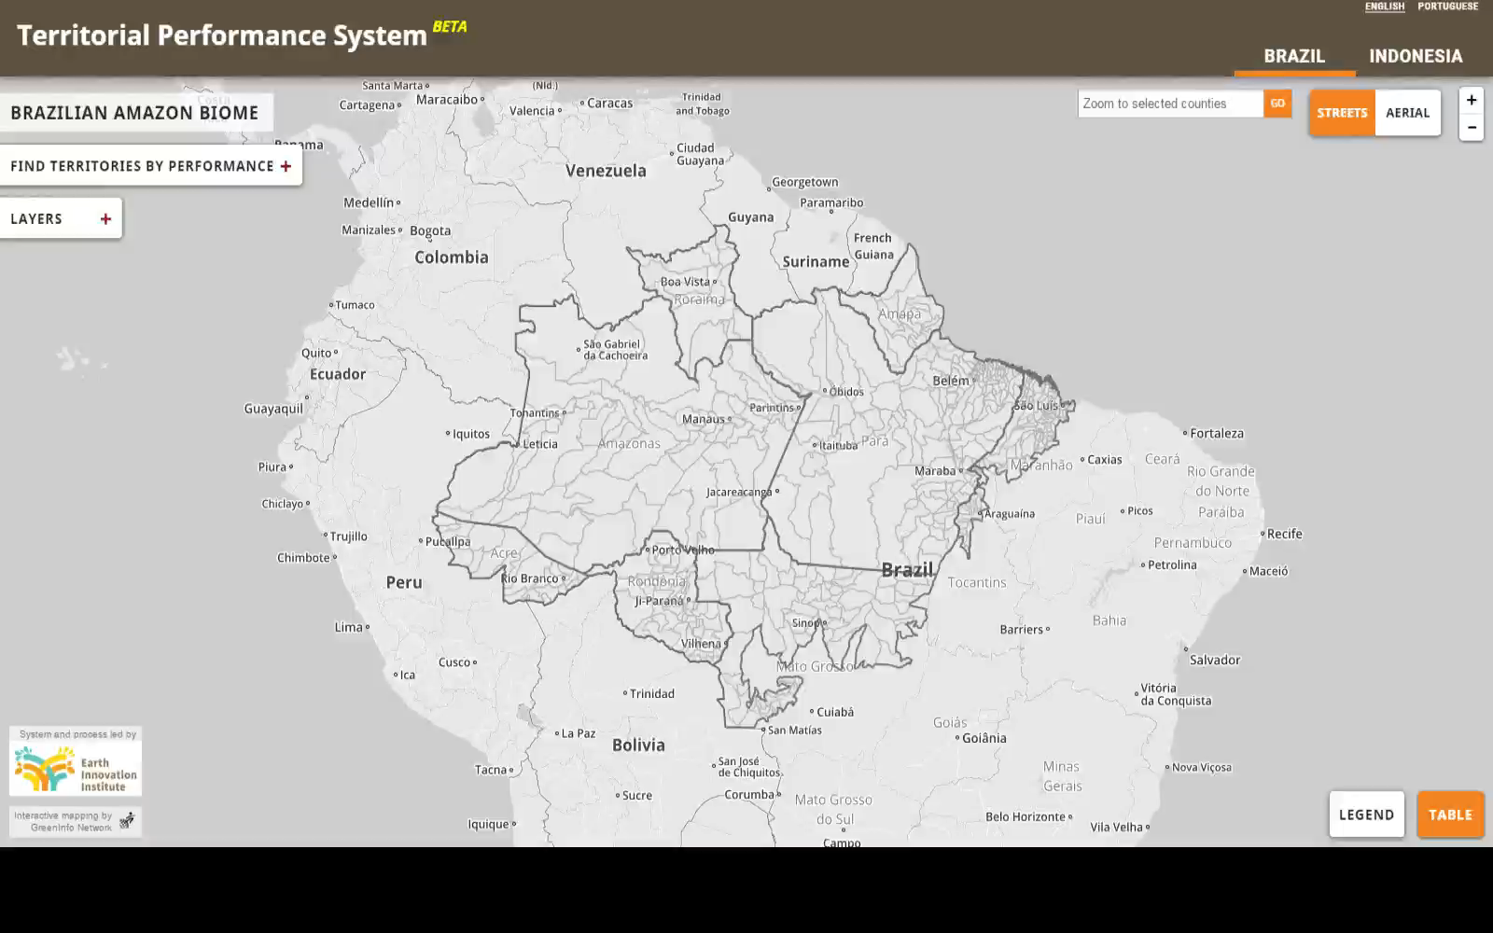
Plataforma Online: Monitoramento, avaliação de riscos
monitoring.earthinnovation.org

Slide 23
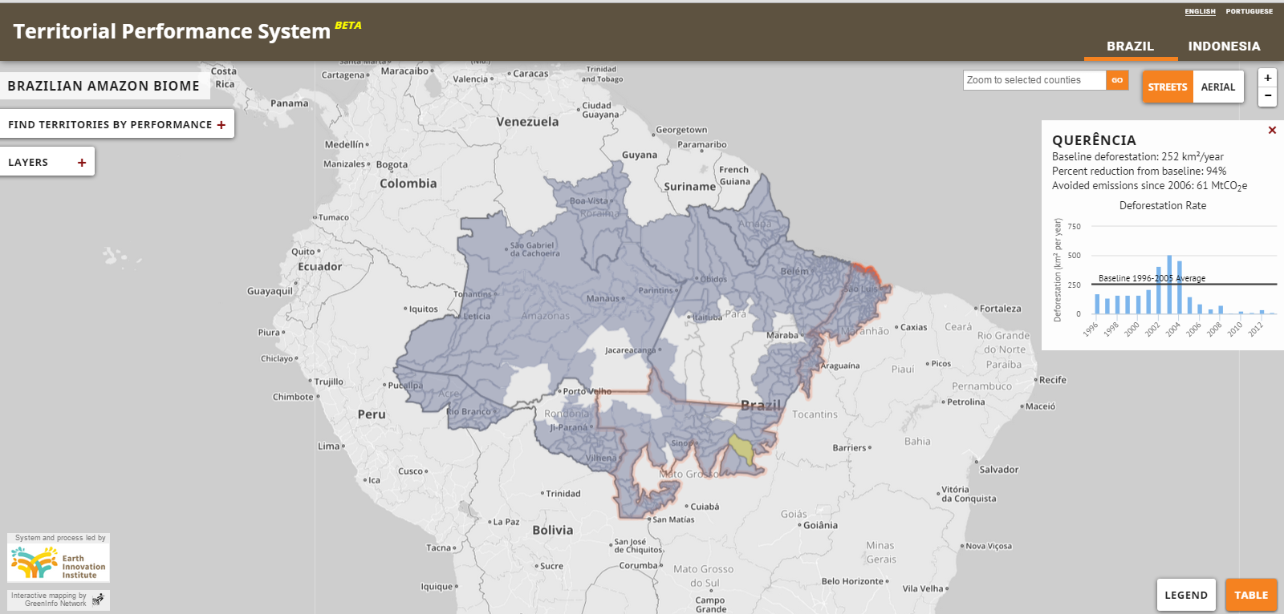
Critérios: desmatamento, emissões, Infrações trabalhistas, produtividade, Soja+

Slide 24

Governança Multi-Setorial

Slide 25
Mato Grosso
Sendo formalizado
Governo: Ambiente, Desenvolvimento Economico, Agricultura Familiar
Produtivo: FAMATO, Aprosoja
Empresas: Grupo Amaggi, Marfrig, JBS, McDonalds, Unilever
Sociedade Civil, Grupos de Fomento: EII, IDH, IPAM, ICV, AgroIcone, Solidaridad, Proforest

Slide 26
Kalimantan Central
Grupo de Trabalho Provincial para Certificação Jurisdiçional RSPO
Governo: Provincial, Municipio (Distrito)
Empresas: Indonesian Palm Oil Pledge (Wilmar, Cargill, GAR, Musim Mas, Asian Agri)
Smallholders
MOU: IPOP, Govts, EII/INOBU

Slide 27
Mudança de Paradigma?
Gestão de Risco Corporativo
Desenvolvimento Sustentável Rural

Slide 28
Conclusões
A importância central de uma abordagem unificado de sustentabilidade
Definição Colombiana de sucesso
baixo para cima
reconhecido pelo mercado internacional
Competividade para produtores e empresas
De “Gestão de risco corporativo” para “desenvolvimento sustentável rural”

Slide 29
Gracias! dnepstad@earthinnovation.org

